Slide 1







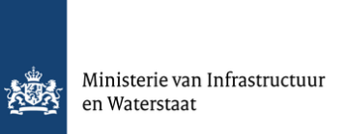

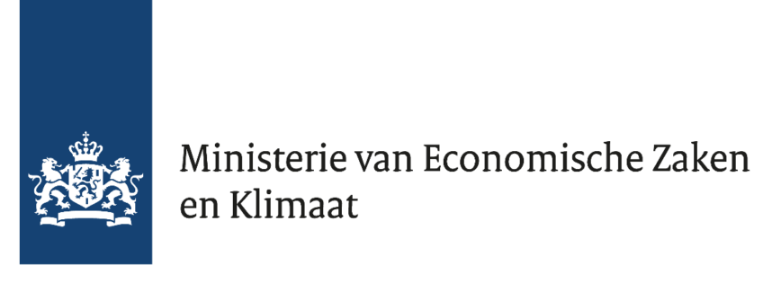

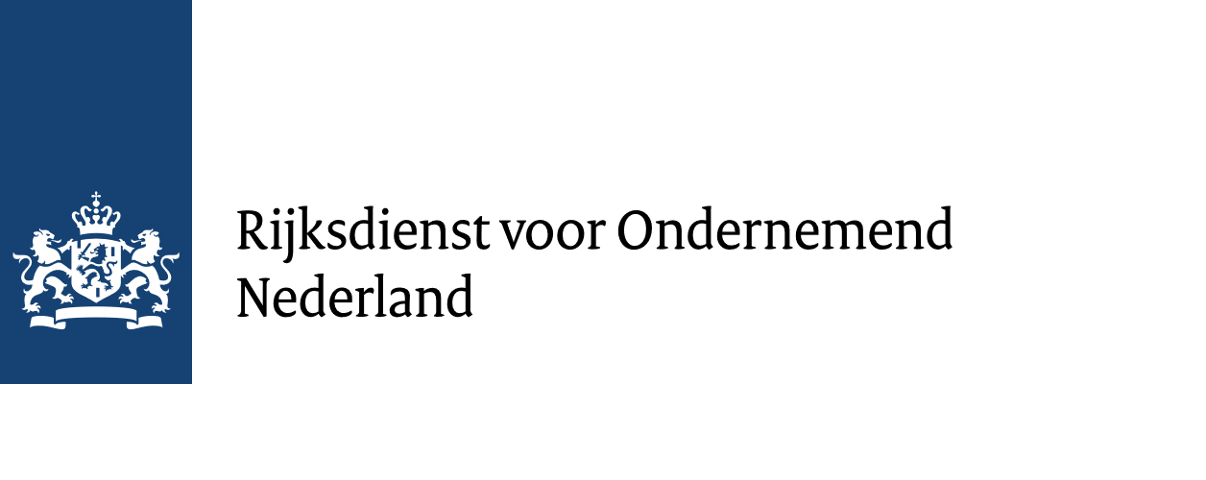


Lees het volledige document
via deze link.
Kernboodschappen "Stand van zaken provinciaal MIEK" april 2023
Grote opgaven
Nederland verduurzaamt en groeit. We schaffen elektrische auto's aan, verduurzamen onze huizen en bedrijven, en we willen blijven bouwen. Dit vraagt razendsnelle verandering van het energiesysteem: minder fossiele gassen, overgang naar duurzame gassen, meer elektriciteit, meer opslag etc. Het bestaande energie-systeem is hier niet op toegerust. Dit merken we allemaal: o.a. nieuwe woonwijken en verduurzaming van bedrijven vertragen.
Samenhang energie + RO
Energie is essentieel voor veel ruimtelijke ontwikkelingen. Het energiesysteem wordt steeds meer een sturende factor in ruimtelijke plannen. Overheden en netbeheerders werken landelijk samen om het energiesysteem en ruimtelijke ordening bij elkaar te brengen. Met dit integraal programmeren hebben ze de afgelopen maanden een begin gemaakt, door het maatschappelijk prioriteren van energie-infrastructuur in een provinciaal MIEK.
Keuzes maken
Het is niet meer vanzelfsprekend dat energie overal beschikbaar is. Dit vraagt om keuzes. De maatschappelijke impact wordt daarbij steeds meer sturend: welke ontwikkelingen zijn het belangrijkst? Waar komen woningen en bedrijven, waar verduurzamen we het eerst? Welke energie-infrastructuur is daarvoor nodig? Welk infrastructuurproject doen we eerst? Wat kan later en wat voor effect heeft dat?
Provinciaal MIEK
De eerste stap is gezet.
Provincies, netbeheerders en gemeenten deden gezamenlijk ervaring op met integraal programmeren en stelden in korte tijd een provinciaal MIEK (pMIEK) op. Dit pMIEK geeft de
maatschappelijk
belangrijkste energie-infrastructuurprojecten in de desbetreffende provincie weer. Een deel van de pMIEK's is al opgeleverd, en de overige pMIEK's volgen uiterlijk 1 juli.
Vervolg
Netbeheerders nemen de pMIEK-projecten mee in hun investeringsplannen, en overheden zetten zich in voor versnelde realisatie.
Rond de zomer start de tweede ronde waarbij alle partijen de opgedane
leerervaringen benutten: de samenwerking met gemeenten en sectoren wordt versterkt en in alle provincies wordt gewerkt aan een toekomstvisie op het energiesysteem. Dit leidt tot een pMIEK 2.0 in 2025.
ONDER EMBARGO
tot 24 april 13.00 uur

Slide 2

Stand van zaken provinciaal MIEK’s
ONDER EMBARGO
tot 24 april 13.00 uur

Slide 3
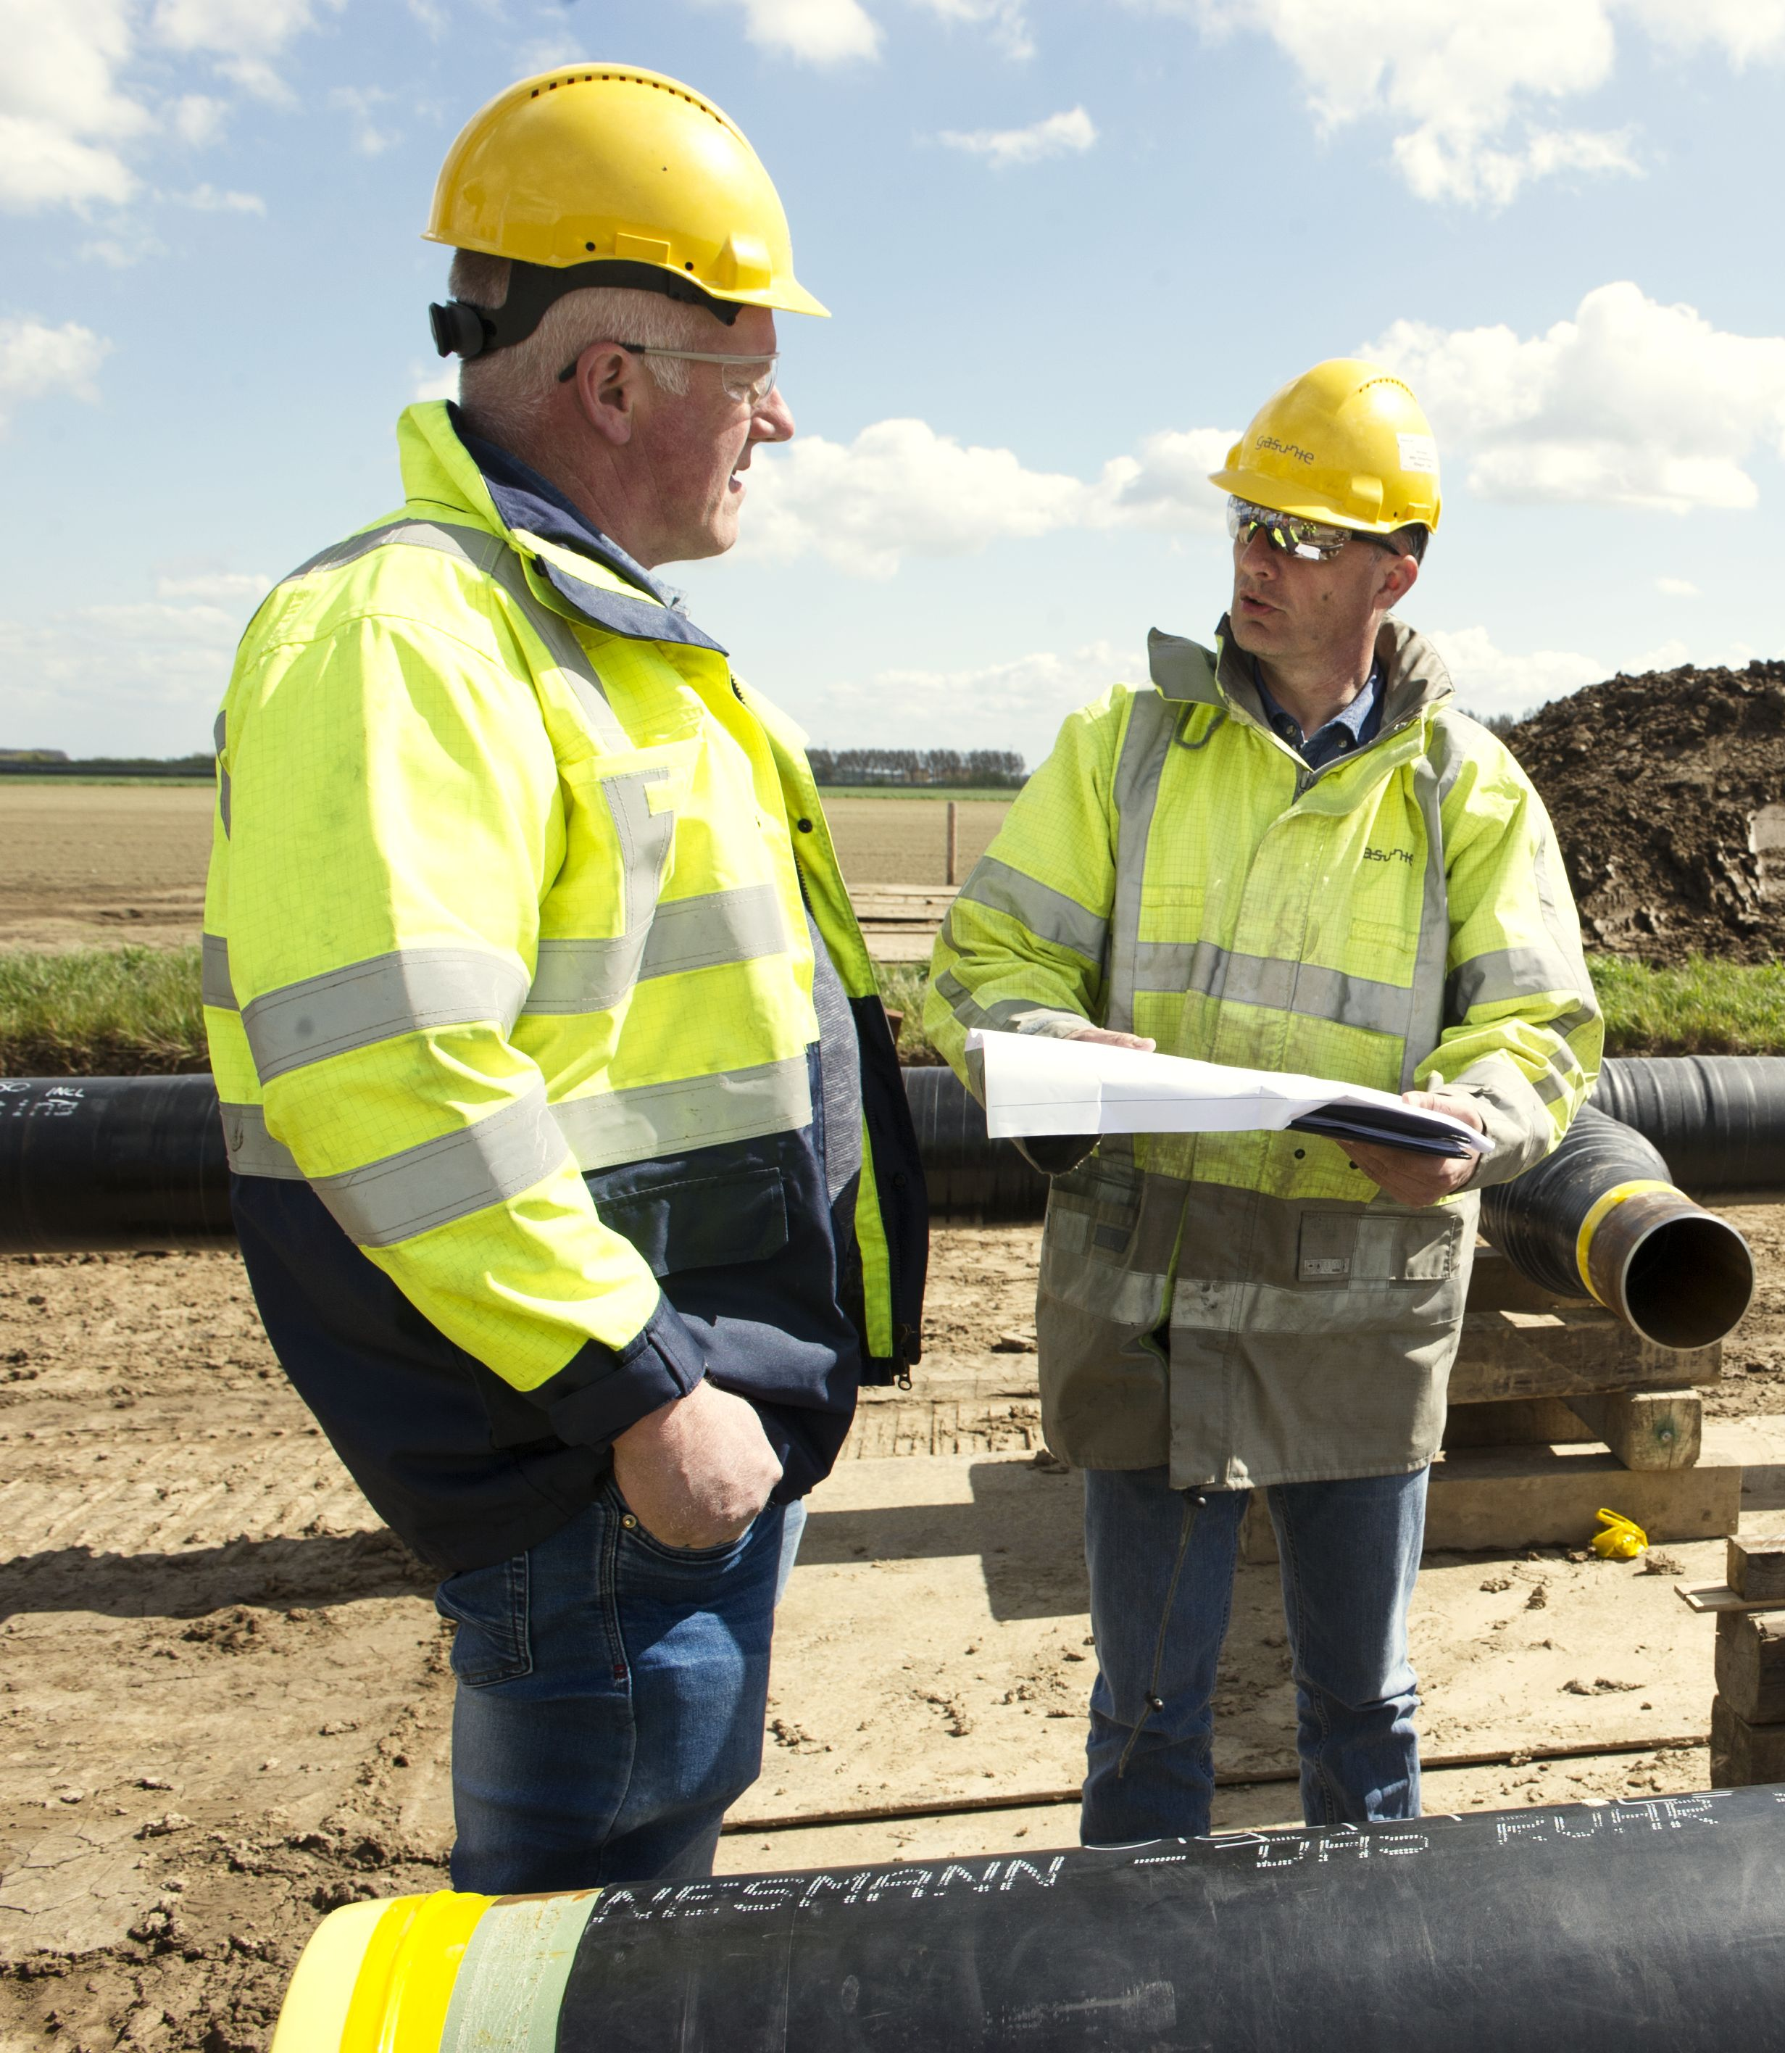
Over dit document
Dit document geeft achtergrondinformatie bij de Bestuurlijke Kennissessie op 24 april 2023. Bestuurders van provincies, gemeenten en netbeheerders kijken dan samen met Minister Jetten terug op de start van het Integraal Programmeren van het Energiesysteem, het afgelopen halfjaar in alle provincies.
Dit document beschrijft de aanleiding van het integraal programmeren, schetst de systematiek van integraal programmeren, en het geeft een beknopt inzicht in de stand van zaken in de 12 provincies. Het bevat ook een vooruitblik op het vervolg na de zomer.
Dit document is opgesteld door de Werkgroep Integraal Programmeren, een samenwerking van Netbeheer Nederland, IPO, VNG, de ministeries van EZK, BZK en IenW, NP RES, PIDI/MIEK
en TNO, met ondersteuning van adviesbureau Groen Licht.
Stand van zaken integraal programmeren
3

Slide 4
Kernboodschappen
Grote opgaven
Nederland verduurzaamt en groeit. We schaffen elektrische auto's aan, verduurzamen onze huizen en bedrijven, en we willen blijven bouwen. Dit vraagt razendsnelle verandering van het energiesysteem: minder fossiele gassen, overgang naar duurzame gassen, meer elektriciteit, meer opslag etc. Het bestaande energie-systeem is hier niet op toegerust. Dit merken we allemaal: o.a. nieuwe woonwijken en verduurzaming van bedrijven vertragen.
Samenhang energie + RO
Energie is essentieel voor veel ruimtelijke ontwikkelingen. Het energiesysteem wordt steeds meer een sturende factor in ruimtelijke plannen. Overheden en netbeheerders werken landelijk samen om het energiesysteem en ruimtelijke ordening bij elkaar te brengen. Met dit integraal programmeren hebben ze de afgelopen maanden een begin gemaakt, door het maatschappelijk prioriteren van energie-infrastructuur in een provinciaal MIEK.
Keuzes maken
Het is niet meer vanzelfsprekend dat energie overal beschikbaar is. Dit vraagt om keuzes. De maatschappelijke impact wordt daarbij steeds meer sturend: welke ontwikkelingen zijn het belangrijkst? Waar komen woningen en bedrijven, waar verduurzamen we het eerst? Welke energie-infrastructuur is daarvoor nodig? Welk infrastructuurproject doen we eerst? Wat kan later en wat voor effect heeft dat?
Provinciaal MIEK
De eerste stap is gezet.
Provincies, netbeheerders en gemeenten deden gezamenlijk ervaring op met integraal programmeren en stelden in korte tijd een provinciaal MIEK (pMIEK) op. Dit pMIEK geeft de
maatschappelijk
belangrijkste energie-infrastructuurprojecten in de desbetreffende provincie weer. Een deel van de pMIEK's is al opgeleverd, en de overige pMIEK's volgen uiterlijk 1 juli.
Vervolg
Netbeheerders nemen de pMIEK-projecten mee in hun investeringsplannen, en overheden zetten zich in voor versnelde realisatie.
Rond de zomer start de tweede ronde waarbij alle partijen de opgedane
leerervaringen benutten: de samenwerking met gemeenten en sectoren wordt versterkt en in alle provincies wordt gewerkt aan een toekomstvisie op het energiesysteem. Dit leidt tot een pMIEK 2.0 in 2025.
Stand van zaken integraal programmeren
4

Slide 5

Aanleiding
Stand van zaken integraal programmeren
5

Slide 6
De urgentie is groot
Nederland is in transitie: in 2050 willen we klimaatneutraal zijn. Huishoudens installeren in hoog tempo zonnepanelen en warmtepompen, de industrie verduurzaamt en het elektrisch laden van auto's neemt een vlucht. Nederland groeit ook. Tot 2030 worden er 900.000 woningen bijgebouwd, de economie groeit en er komen nieuwe energieverbruikers, zoals elektrolysers. Dit leidt tot forse groei van de behoefte aan (duurzame) elektriciteit en andere duurzame energie.
De impact van deze ontwikkelingen op het energiesysteem is groot. In het toekomstig energiesysteem gebruiken we minder gas, is er meer verbruik en opwek van elektriciteit en meer decentrale opwek door kleinere aanbieders. Dit vereist meer energieopslag en conversie tussen elektriciteit, warmte, waterstof en andere (groene) gassen, en ook meer en andere energie-infrastructuur. Ingrijpende aanpassingen zijn noodzakelijk.
In het bestaande systeem is energie altijd en overal gegarandeerd. Deze vanzelfsprekendheid verdwijnt en dit knelt. Op steeds meer plaatsen is er congestie op het elektriciteitsnet. Bedrijven kunnen niet verduurzamen, nieuwe wijken, zonneparken en andere ontwikkelingen lopen vertraging op door onvoldoende capaciteit op het netwerk.
Het is noodzakelijk om razendsnel infrastructuur aan te leggen en te zoeken naar slimme oplossingen om vraag en aanbod beter in lijn te brengen. Maar niet alles kan tegelijk. We moeten ook keuzes maken welke ontwikkelingen mogelijk zijn en wat prioriteit heeft.
Stand van zaken integraal programmeren
6

Slide 7

Maatschappelijke impact meer centraal
Betrouwbaarheid en leveringszekerheid waren tot dusver dominant in het onderhoud en de groei van de energievoorziening. Dat blijft ook zo. Daarbij komt maatschappelijke impact ook meer centraal te staan. Welke woonwijken zijn wanneer mogelijk? Hoe en waar kan industrie verduurzamen? En in welk tempo elektrificeren we de mobiliteit? De beschikbaarheid van energie-infrastructuur is in alle gevallen cruciaal.
De veranderingen in het energiesysteem vragen meer ruimte voor onder meer stations, kabels, leidingen en opslag. De druk op de ruimte is groot in ons land. Ook voor andere maatschappelijke opgaven is ruimte nodig. Dit betekent dat we keuzes moeten maken op alle bestuurlijke niveaus.
Het plannen van woonwijken, bedrijventerreinen, verduurzamen etc. moet plaatsvinden in samenhang met het programmeren van energie-infrastructuur. Hiervoor is een andere manier van werken nodig.
Stand van zaken integraal programmeren
7

Slide 8

Nieuwe manier van werken
Stand van zaken integraal programmeren
8

Slide 9
Gezamenlijk keuzes maken
Het energiesysteem is noodzakelijk voor ontwikkelingen als woonwijken, bedrijventerreinen, verduurzaming, etc. Maar we kunnen niet alle hoogspanningsstations, elektriciteitskabels en waterstofleidingen die nodig zijn, tegelijk aanleggen.
Dit betekent dat overheden, netbeheerders en andere partijen gezamenlijk keuzes moeten maken voor het energiesysteem, in samenhang met de ruimtelijke ordening. Dit is voor alle partijen nieuw.
Hiervoor is de aanpak 'integraal programmeren van het energiesysteem¹' uitgewerkt. Provincies, gemeenten, het rijk en de netbeheerders maken hierin – ieder vanuit de eigen verantwoordelijkheid - gezamenlijk keuzes voor de toekomst van het energiesysteem op de middellange termijn (2025 - 2030 en verder).
Het doel is vraag, aanbod en energie-infrastructuur in samenhang te ontwikkelen en versnellen voor die locaties waar bouwen, verduurzamen, laadpalen en andere ontwikkelingen de grootste prioriteit hebben, en de realisatie ervan te versnellen.
¹ De aanpak voor Integraal Programmeren is uitgewerkt door de Werkgroep Integraal Programmeren, een samenwerking van Netbeheer Nederland, IPO, VNG, de ministeries van EZK, BZK en IenW, Nationaal Programma RES, PIDI/MIEK en TNO.
Stand van zaken integraal programmeren
9

Slide 10









Wat is integraal programmeren?
Integraal programmeren is:
het ontwerpen en plannen (in tijd en plaats) van toekomstige energie-infrastructuur, opslag en conversie op basis van keuzes,
in nauwe samenhang met de ruimtelijke en sectorale planvorming voor energievraag en -aanbod (industrie, mobiliteit, gebouwde omgeving, landbouw, opwek).
Dit vraagt om een publieke afweging, in een gezamenlijk proces van overheden, netbeheerders en andere partijen, bestaande uit 5 stappen (zie handreiking).
De belangrijkste resultaten zijn:
  een Energievisie, die een toekomstbeeld schetst van de ontwikkeling van het energiesysteem.
  en een provinciaal MIEK, met daarin een overzicht van de maatschappelijk belangrijkste projecten in een provincie;
Gebouwde omgeving
Energie-
infrastructuur, opslag & conversie (elektriciteit, warmte, gassen, etc.)
Industrie
Opwek
Mobiliteit
Landbouw
Stand van zaken integraal programmeren
10

Slide 11
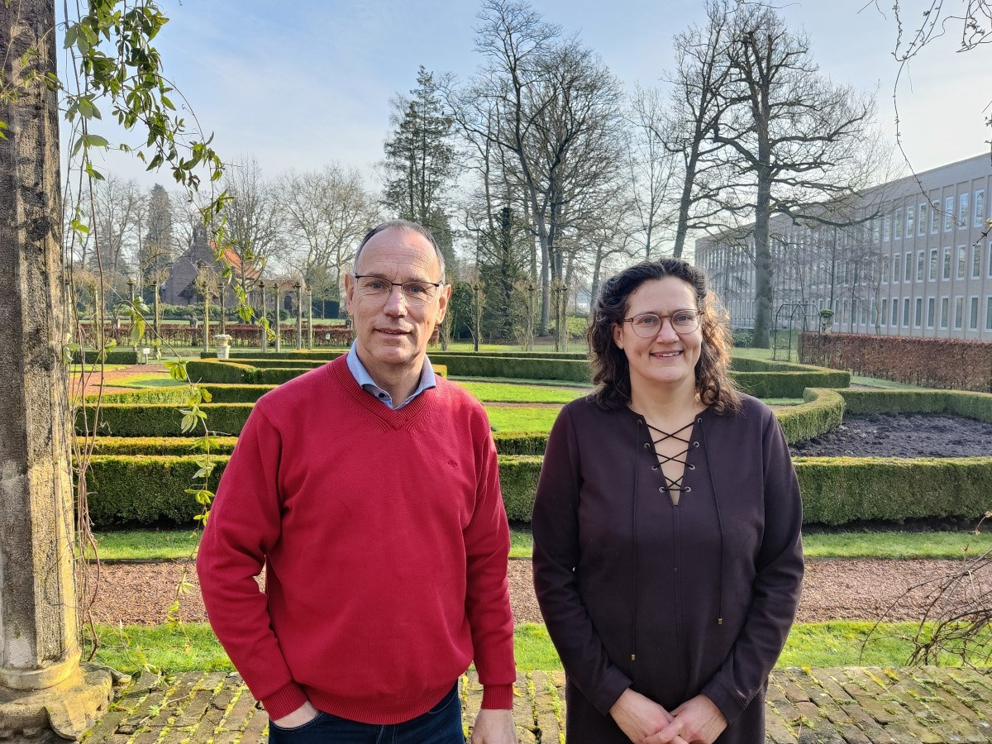
Praktijk: drie pilots in 2022 tonen dat integraal programmeren werkt!
'Door de pilot heb ik geleerd dat je de impact op het electriciteitsnet integraal moet bezien. Waar is nieuwbouw gepland? Wat gaat de industrie doen? Hoe gaat mobiliteit zich verduurzamen? Als je dat allemaal samen in de tijd afzet tegen het energiesysteem, zie je pas echt waar knelpunten komen’.
Provincies, netbeheerders en gemeenten voerden in West-Brabant, Zeeuws-Vlaanderen en Noord-Holland Noord in najaar 2022 een pilot uit, om het integraal programmeren toe te passen in de praktijk.
Uit de pilots bleek dat de aanpak voor integraal programmeren goed werkte. De grootste meerwaarde was dat het hielp om het (bestuurlijke) gesprek te starten over keuzes in het energiesysteem voor de langere termijn.
Uit de 3 pilots zijn verschillende lessen naar voren gekomen, die zijn verwerkt in de aanpak voor integraal programmeren die in 12 provincies is toegepast.
Lees de ervaringen van de pilots hier:
Pilot West-Brabant
Pilot Noord-Holland Noord
Pilot Zeeuws-Vlaanderen
Op de foto Piet Ackermans en Irene Lammers van pilot regio West-Brabant.
Stand van zaken integraal programmeren
11

Slide 12

Hoe gaat het met integraal programmeren
in de 12 provincies?
Stand van zaken integraal programmeren
12

Slide 13

Waar is aan gewerkt?
Provincies, netbeheerders en gemeenten hebben de afgelopen maanden gezamenlijk een start gemaakt met het integraal programmeren.
Daarbij is afgesproken met de minister voor Klimaat en Energie dat uiterlijk op 31 maart 2023 een eerste pMIEK werd opgeleverd, zodat projecten nog konden worden meegenomen in de investeringsplannen van netbeheerders voor 2024.
In dit provinciaal Meerjarenprogramma Infrastructuur en Klimaat (pMIEK) staat welke projecten voor uitbreiding van energie-infrastructuur het meest nodig zijn in een provincie, hoe deze keuzes worden opgenomen in investeringsplannen van netbeheerders en in het (ruimtelijk) beleid van provincies en gemeenten.
Stand van zaken integraal programmeren
13

Slide 14
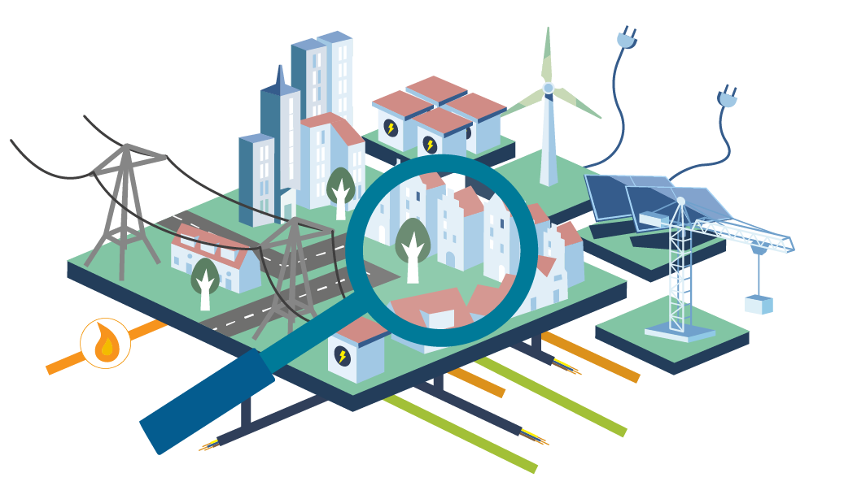
Wat is er afgelopen maanden gebeurd?
In korte tijd is veel werk verzet. In alle provincies is een samenwerkingsproces gestart waarin provincies samen met netbeheerders en gemeenten aan de slag zijn gegaan met integraal programmeren.
Provincies hebben vanwege de korte doorlooptijd een beknopte eerste ronde van het integraal programmeren doorlopen. De focus lag op het starten van de samenwerking om in de toekomst keuzes te kunnen maken en op een gedeeld inzicht in de belangrijkste ontwikkelingen en projecten.
In alle provincies is met de netbeheerders en gemeenten vraag en aanbod in beeld gebracht voor alle sectoren. In onder andere ontwikkelateliers en werksessies is gewerkt aan het in kaart brengen van de infrastructuurprojecten met de grootste maatschappelijke prioriteit.
Stand van zaken integraal programmeren
14

Slide 15
Wat is er tot nu toe opgeleverd?
Overzicht inhoud pMIEK’s
In alle 12 provincies is een pMIEK 1.0, een tussenversie van het pMIEK of een voortgangsbrief opgeleverd. In alle provincies wordt het pMIEK 1.0 uiterlijk 1 juli vastgesteld door Gedeputeerde Staten.
Het detailniveau verschilt: in vijf provincies is bijvoorbeeld een concrete projectenlijst opgeleverd, in andere provincies wordt hier nog druk aan gewerkt.
In ten minste zes provincies is een afwegingskader opgesteld om projecten onderling te kunnen wegen, in andere provincies is dit nog in ontwikkeling.
Ook de eerste energievisies zijn opgeleverd. De provincies die nog geen energievisie hebben, gaan er een maken voor het pMIEK 2.0. Een energievisie heeft meerwaarde voor het maken van keuzes.
Wat is er opgeleverd? | Beeld over 12 provincies
Startnotitie | 10x startnotitie/PvA/aankondiging in implementatieplan, 2x opstart via pilot
Energievisie | 1x energievisie opgeleverd, 1x energievisie voor de zomer, Alle provincies benoemen dat ze volgende ronde een energievisie willen opstellen
Afwegingskader | 6x (vorm van) landelijk afwegingskader gebruikt 6x eigen afwegingskader of (nog) geen afwegingskader gebruikt
PMIEK projectenlijst | 5x projectenlijsten opgeleverd 7x projectenlijsten volgen voor de zomer
PMIEK Projectfiches | 2x pMIEK’s met projectfiches 10x nog geen projectfiches
PEI/uitvoeringsagenda/ uitvoeringsprogramma | 3x in ontwikkeling, verder nog niet benoemd/losse uitvoeringsafspraken
Is het pMIEK al vastgesteld? | 3x reeds vastgesteld 1x vaststelling in april Alle provincies voor 1 juli 2023
Stand van zaken integraal programmeren
15

Slide 16
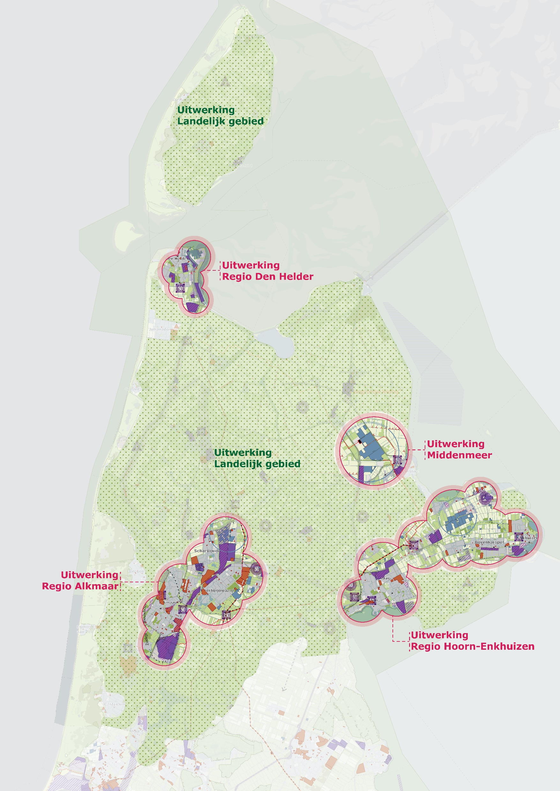
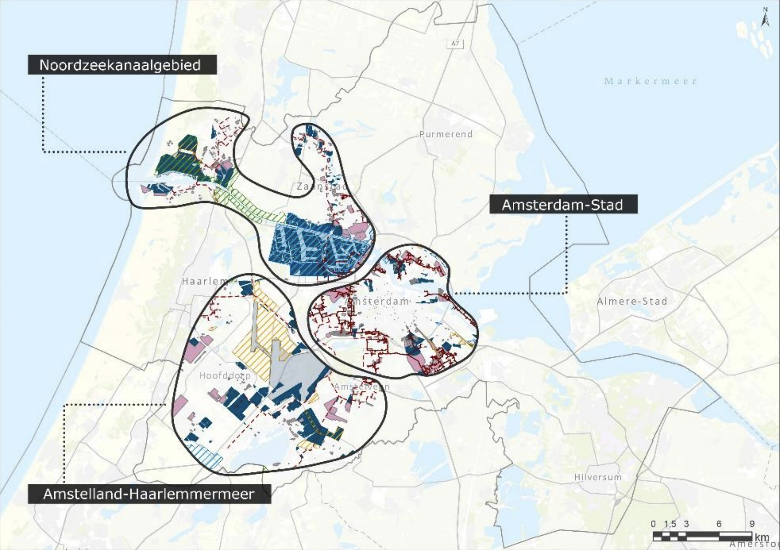
Ter illustratie: Energievisies Noord-Holland
Voor Noord-Holland Noord en Noord-Holland Zuid zijn energievisies opgesteld. Voor verschillende gebieden zijn de verwachte ontwikkelingen in beeld gebracht, en op basis daarvan zijn knooppunten benoemd: gebieden waar veel ontwikkelingen bij elkaar komen.
Links: uit Concept Energievisie Noord-Holland Zuid
Rechts: uit Energievisie
Noord-Holland Noord
Stand van zaken integraal programmeren
16

Slide 17
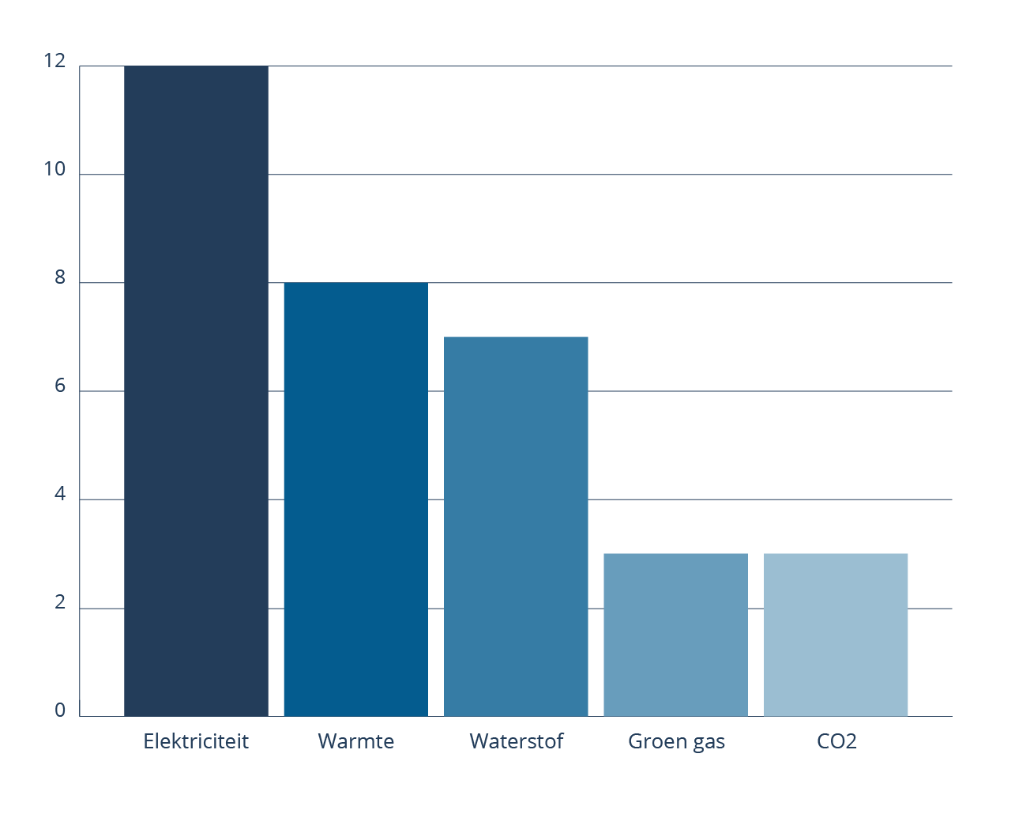
Wat staat er in de pMIEK’s? (1/2)
Op basis van de ontwikkelingen zijn in de tot nu toe opgeleverde pMIEK's ruim 100 energie-infrastructuurprojecten opgenomen. Dit zijn vooral elektriciteitsprojecten, en in sommige pMIEK’s ook enkele waterstof- en/of warmteprojecten. In veel provincies vindt de verbreding naar waterstof en warmte plaats in de pMIEK 2.0.
De pMIEK’s richten zich hierbij op alle sectoren: data vanuit mobiliteit, opwek, industrie, wonen en landbouw is gebruikt. Er is vooral gewerkt op basis van bestaande data, op veel plekken aangevuld met inzichten uit werksessies, ontwikkelateliers, etc.
Scope van de pMIEK’s
Stand van zaken integraal programmeren
17

Slide 18
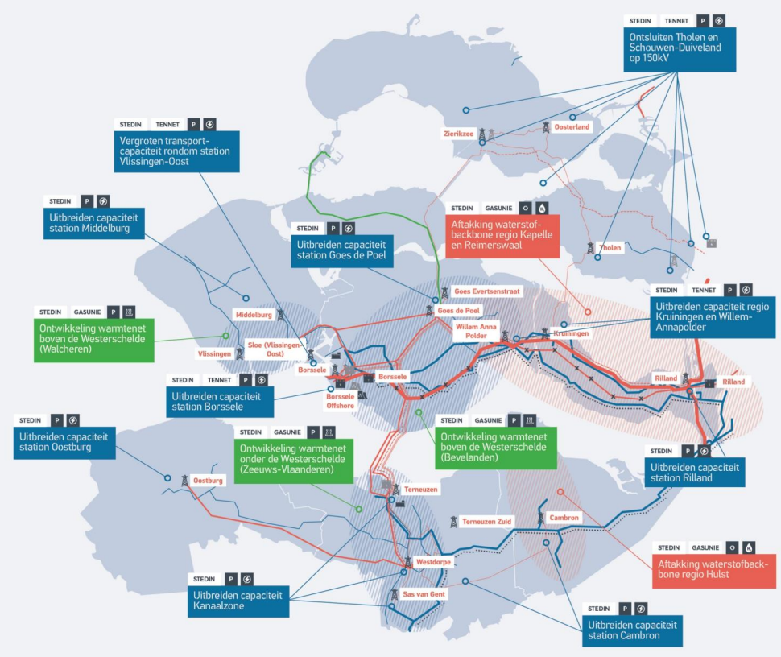
Ter illustratie:
Projectenkaart
pMIEK Zeeland
Voor Zeeland zijn in het pMIEK de belangrijkste energie-infrastructuurprojecten opgenomen, zowel op elektriciteit (blauw) als op waterstof (rood) als op warmte (groen).
18

Slide 19
Wat staat er in de pMIEK’s? (2/2)
Veel van de benoemde pMIEK projecten zijn in beeld voor de investeringsplannen van netbeheerders. Overheden onderschrijven met het pMIEK dat deze projecten een groot maatschappelijk belang hebben, en dat zij zich er samen met netbeheerders voor inzetten om deze projecten met prioriteit te realiseren.
Ook zijn er enkele projecten benoemd die nog niet in beeld waren van de netbeheerders. De verwachting is dat in de volgende ronde meer nieuwe projecten naar voren komen, wanneer gewerkt wordt op basis van een energievisie om nieuwe inzichten te verkrijgen.
In verschillende provincies zijn in deze ronde de netimpactanalyses van netbeheerders gebruikt om van sectordata tot knelpunten en infrastructuurprojecten te komen.
Nog niet in alle provincies zijn projecten onderling geprioriteerd. Dit hangt samen met de beschikbaarheid van een energievisie en een afwegingskader om keuzes op te baseren: veel provincies die deze producten in de volgende ronde gaan maken, zullen ook in de volgende ronde tot prioritering van projecten komen.
De meeste pMIEK’s richten zich op het provinciaal/regionaal schaalniveau. Het aantal projecten van nationaal schaalniveau dat in deze ronde wordt aangedragen voor het Nationaal MIEK is beperkt.
Stand van zaken integraal programmeren
19

Slide 20
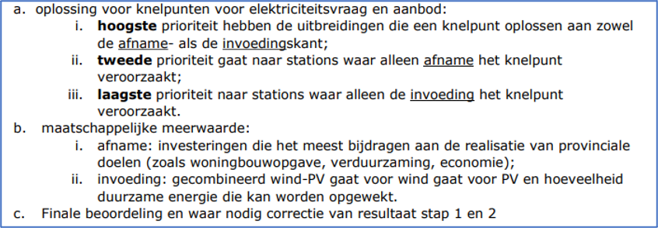
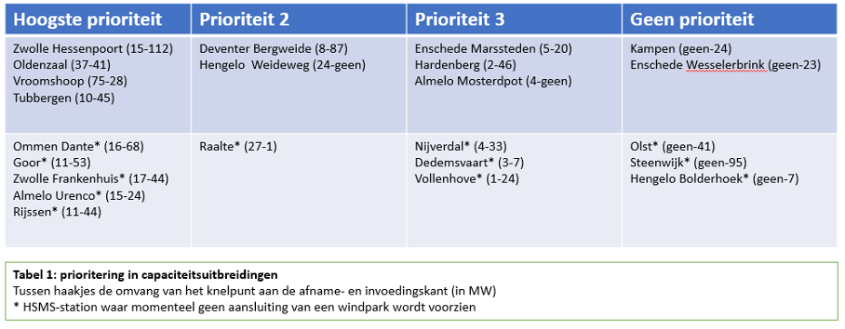
Ter illustratie: Prioritering pMIEK Overijssel
In Overijssel heeft Enexis met een netimpactanalyse in beeld gebracht welke uitbreidingen nodig zijn. De provincie heeft op basis van een eigen afwegingskader (zie rechtsboven) een prioriteitsvolgorde opgesteld voor de elektriciteits-infrastructuurprojecten in de provincie (zie rechtsonder).
Stand van zaken integraal programmeren
20

Slide 21
Welke aanpak is gevolgd?
Iedere provincie gebruikt het vijfstappenmodel van Integraal Programmeren. Afhankelijk van de lokale situatie zijn de stappen verschillend ingevuld, maar alle aanpakken zijn gebaseerd op de landelijke aanpak.
Overal trekken in ieder geval provincie en netbeheerders intensief samen op in het pMIEK. De aansluiting van gemeenten bij het pMIEK-proces wisselt. Het is daarom in veel provincies de wens om de volgende ronde de samenwerking met gemeenten te intensiveren.
De aansluiting van sectoren verloopt in het algemeen via het gebruik van sectorplannen en -data (bijv. over verduurzaming industrie of uitrol van laadpalen) en via beleidsafdelingen van gemeenten en provincies. Sectorale samenwerkingen ( TVW, RES, CES, RMP*) en bedrijven zijn in veel provincies niet direct aangesloten bij het pMIEK-proces.
De koppeling tussen energie en ruimtelijke ordening is nog niet overal expliciet gelegd. Wel gebruiken verschillende pMIEK’s een ‘energiecluster’ of ‘knooppunten’-benadering om ruimtelijke ontwikkelingen en het energiesysteem op elkaar af te stemmen (zie ook de voorbeelden op sheet 15).
* TVW: Transitievisies Warmte, RES: Regionale Energiestrategie. CES: Cluster Energie Strategie. RMP: Regionaal Mobiliteitsprogramma
Stand van zaken integraal programmeren
21

Slide 22
Afronden en impact pMIEK 1.0
Gedeputeerde Staten van alle provincies stellen op uiterlijk 1 juli 2023 het pMIEK vast. Op verschillende manieren wordt ervoor gezorgd dat de projecten uit de pMIEK’s met prioriteit worden gerealiseerd:
Met het pMIEK wordt expliciet gemaakt welke energie-infrastructuurprojecten extra maatschappelijk belang hebben. Netbeheerders wegen projecten in het nationale en provinciale MIEK mee in de prioritering bij het opstellen van het eerstvolgende Investeringsplan (IP2024).
Projecten van nationale schaal worden aangedragen aan het proces voor het nationaal MIEK. Het gaat hierbij met name over projecten die een provincie overstijgen of waarvoor Rijksinstrumentarium nodig is voor realisatie en versnelling en daarom onder regie van het Rijk moeten worden opgepakt
Gemeenten en provincies gaan – voor zover van toepassing – aan de slag met het vertalen van de uitkomsten van het pMIEK in het (omgevings)beleid. Verschillende provincies gaan de komende maanden aan de slag met een uitvoeringsprogramma of een andere vorm van uitvoeringsafspraken, om de projecten uit de pMIEK 1.0 ook daadwerkelijk tot uitvoering te laten komen en te versnellen.
Ook gaan overheden en netbeheerders aan de slag met (versnelde) realisatie van de prioritaire projecten. Hierover worden afspraken gemaakt in o.a. het Landelijk Actieprogramma Netcongestie (LAN).
Stand van zaken integraal programmeren
22

Slide 23

Vooruitblik
Stand van zaken integraal programmeren
23

Slide 24
Op naar ronde 2 van integraal programmeren
Na afronding van de eerste ronde wordt rond de zomer in alle provincies gestart met de tweede ronde van integraal programmeren. Deze werkt toe naar een pMIEK 2.0 in 2025.
Belangrijke aandachtspunt voor het vervolg is de intensivering van de betrokkenheid van gemeenten. In alle provincies is het de bedoeling om de tweede ronde meer in gezamenlijkheid vorm te geven.
Alle provincies zijn van plan om in de volgende ronde een energievisie op te stellen, vooral omdat een energievisie helpt in het maken van maatschappelijke afwegingen en keuzes, en om tot prioritering van projecten te komen. Provincies kunnen hierbij voortbouwen op keuzes van de rijksoverheid uit onder andere het (concept) NPE, dat wordt opgeleverd in het 2e kwartaal van 2023.
De verbreding van het pMIEK is op veel plekken een aandachtspunt voor de volgende ronde. De wens is om breder over het energiesysteem te kijken (warmte, waterstof, opslag en conversie), meer verbinding te leggen met sectoren en tot slot tussen disciplines zoals economie en ruimtelijke ordening in de eigen organisaties.
Aandachtspunten voor de volgende ronde is programmering van infrastructuur die verder gaat dan de huidige IP’s. Op basis van werksessies, ontwikkelateliers, etc. worden nieuwe ontwikkelingen in beeld gebracht die mogelijk ook leiden tot nieuwe infrastructuurprojecten.
Stand van zaken integraal programmeren
24

Slide 25
Ondersteuning op nationaal niveau (1/2)​
De landelijke Werkgroep Integraal Programmeren zal de komende maanden, in co-creatie met provincies, gemeenten en netbeheerders verdere handvatten uitwerken voor relevante zaken in de tweede iteratie, zoals het uitvoeringsprogramma, borging in omgevingsbeleid, en het uitvoeringsprogramma. Daarnaast wordt in beeld gebracht hoe participatie in het integraal programmeren eruit kan zien. Ook zullen best practices uit de eerste ronde pMIEK's actief worden gedeeld. ​
​
In veel provincies worden daarnaast knelpunten of aandachtspunten benoemd die vragen om actie op nationaal niveau. Daarom wordt er op landelijk niveau actie ondernomen op de volgende onderwerpen die in veel provincies als aandachtspunten worden benoemd: ​
​
Juridische status pMIEK: veel provincies vragen om helderheid over de juridische status van het pMIEK en de doorwerking van het pMIEK richting de investeringsplannen van netbeheerders. Met het prioriteringskader voor uitbreidingsinvesteringen van netbeheerders, dat op 17 maart 2023 naar de Tweede Kamer is gezonden, schept de Minister van EZK hierover meer helderheid. Momenteel wordt gewerkt aan een Ministeriele Regeling die de juridische basis voor deze doorvertaling legt. ​
Stand van zaken integraal programmeren
25

Slide 26
Ondersteuning op nationaal niveau (2/2)
Inzichtelijk maken van schaarste: Een van de belangrijkste aanleidingen van het integraal programmeren is schaarste in de maakbaarheid van energie-infrastructuur. Netbeheerders werken aan het scheppen van inzicht in de (beperkte) hoeveelheid infrastructuur die de komende jaren gerealiseerd kan worden. Dit geeft beter inzicht in de urgentie en helpt in de prioritering en het maken van keuzes. ​
Maatschappelijk prioriteren van klantaansluitingen: integraal programmeren richt zich op het prioriteren van netuitbreidingen. Dit kent samenhang met het prioriteren van klantaansluitingen. Rijksoverheid, provincies, gemeenten en ACM werken samen aan een wijziging in regelgeving en een afwegingskader om het maatschappelijk prioriteren van klantaansluitingen in bepaalde situaties mogelijk te maken. ​
Werkorganisatie: om het integraal programmeren te versnellen wordt momenteel een werkorganisatie opgezet die de provinciale processen kan ondersteunen en de verbinding kan leggen tussen provinciaal en nationaal schaalniveau.​
Stand van zaken integraal programmeren
26

Slide 27
Stand van zaken Provinciaal MIEK’s

Slide 28
Contact
Contactpersonen voor Integraal Programmeren en PMIEK
Netbeheer Nederland
Anne Loes Kokhuis
akokhuis@Netbeheernederland.nl
NP RES
Nicky Struijker Boudier
n.boudier@npres.nl
Ministerie van Infrastructuur en Waterstaat
Robin Kollenveld
robin.kollenveld@minienw.nl
TNO
Roban van Herk
Roban.vanherk@tno.nl
Groen Licht
Timo Lagarde
timo@groenlicht.nl
Programmamanager
Harm Luisman
h.luisman@minezk.nl
VNG
Jeroen Engelsman
Jeroen.Engelsman@VNG.NL
IPO
Meije Gildemacher
mgildemacher@ipo.nl
Ministerie van Economische Zaken en Klimaat
Dane van der Lubbe
d.a.vanderlubbe@minezk.nl
Ministerie van Binnenlandse Zaken en Koninkrijksrelaties
Matthijs van Oosterhout
matthijs.oosterhout@minbzk.nl
Stand van zaken integraal programmeren
28

